Slide 1


CHÀO MỪNG QUÝ THẦY CÔ VỀ DỰ GIỜ THĂM LỚP

Slide 2
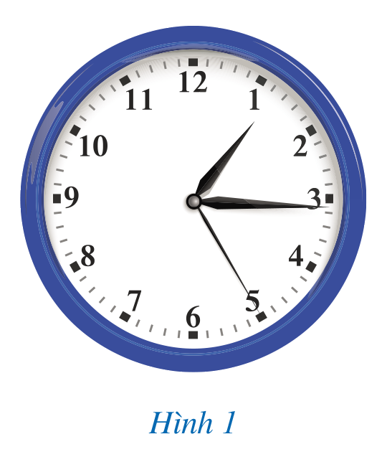
KHỞI ĐỘNG
Quan sát hai góc: góc tạo bởi kim giờ và kim phút; góc tạo bởi kim phút và kim giây.
Hai góc này có liên hệ gì đặc biệt?
Trả lời:
- Hai góc có đỉnh chung
Góc tạo bởi kim giờ và kim phút có 2 cạnh là kim giờ và kim phút
Góc tạo bởi kim phút và kim giây có hai cạnh là kim phút và kim giây
Hai góc có một cạnh chung (đó là kim phút). Cạnh chung đó nằm giữa hai cạnh còn lại ( kim giờ và kim giây) của mỗi góc.

Slide 3
CHƯƠNG IV.
GÓC. ĐƯỜNG THẲNG SONG SONG
§1: GÓC Ở VỊ TRÍ ĐẶC BIỆT

Slide 4

NỘI DUNG BÀI HỌC
01
02
03
Hai góc kề nhau
Hai góc bù nhau. Hai góc kề bù
Hai góc đối đỉnh

Slide 5
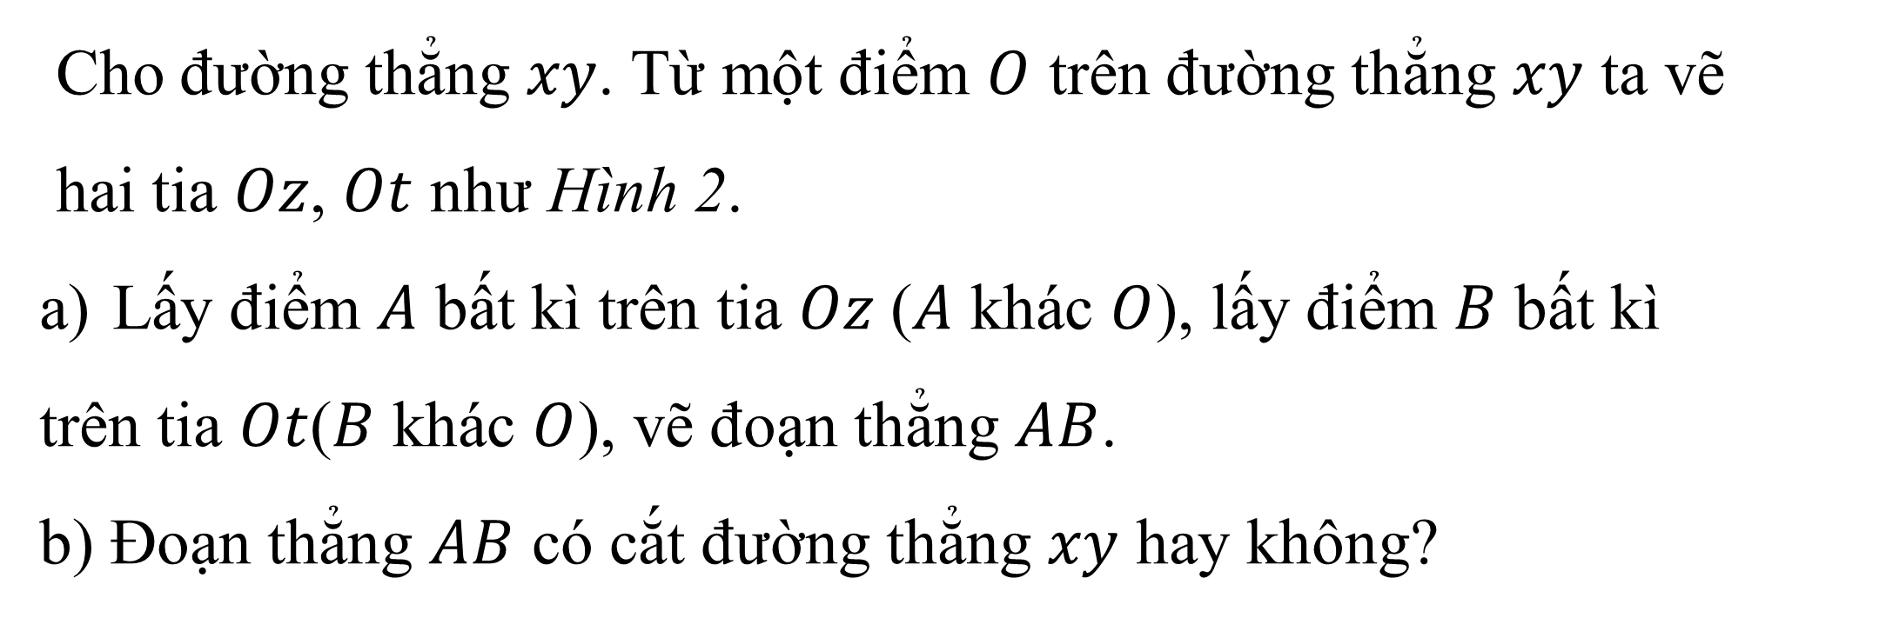
HOẠT ĐỘNG 1
z
A
Cho đường thẳng $xy$. Từ một điểm $O$ trên đường thẳng $xy$ ta vẽ
hai tia $Oz$, $Ot$ như Hình 2.
Lấy điểm $A$ bất kì trên tia $Oz$ ($A$ khác $O$), lấy điểm $B$ bất kì
trên tia $Ot$($B$ khác $O$), vẽ đoạn thẳng $AB$.
b) Đoạn thẳng $AB$ có cắt đường thẳng $xy$ hay không?
x
O
y
B
Hình 2
t

Slide 6
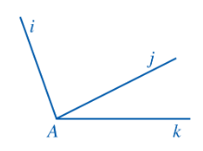
Áp dụng:
Cho hình vẽ dưới em hãy chỉ ra hai tia nằm về hai phía của một đường thẳng?
Hai tia Ai và Ak nằm về hai phía của đường thắng chứa tia Aj

Slide 7
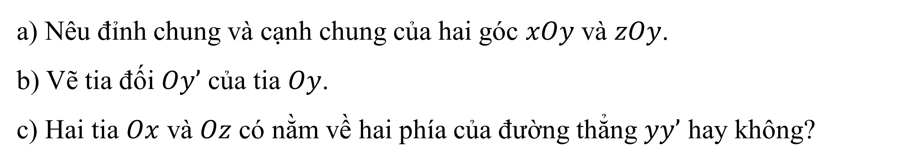
HOẠT ĐỘNG 2
Quan sát hai góc $xOy$ và $zOy$ ở Hình 3.
a) Nêu đỉnh chung và cạnh chung của hai góc $xOy$ và $zOy$.
b) Vẽ tia đối $Oy’$ của tia $Oy$.
c) Hai tia $Ox$ và $Oz$ có nằm về hai phía của đường thẳng $yy’$ hay không?

Slide 8
ĐỊNH NGHĨA HAI GÓC KỀ NHAU:
Hai góc kề nhau là hai góc có một cạnh chung và hai cạnh còn lại nằm khác phía đối với đường thẳng chứa cạnh chung đó.
.
*Để nhận biết hai góc kề nhau ta dựa vào hai điều kiện cần và đủ sau:
- Hai góc có một cạnh chung.
- Hai cạnh còn lại nằm khác phía đối với đường thẳng chứa cạnh chung đó.

Slide 9
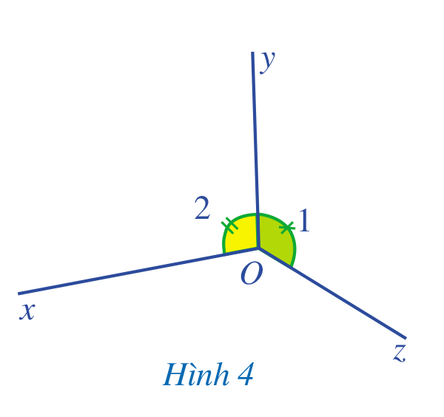
Tương tự hai góc ở hình 4 cũng là hai góc kề nhau vì:
+ Có chung đỉnh O
+ Có chung cạnh Oy
+ Hai cạnh Ox và Oz nằm về hai phía của đường thẳng chứa cạnh chung Oy.

Slide 10


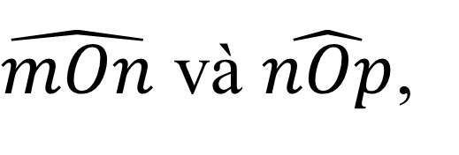
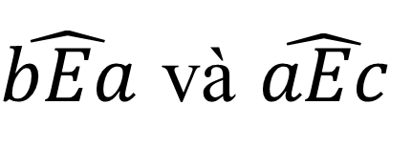
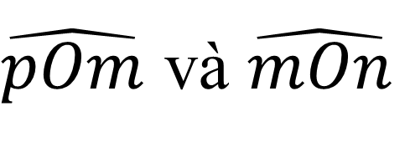
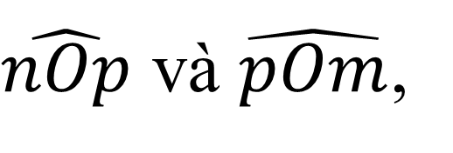
Ví dụ 1
Tìm hai góc kề nhau trong mỗi hình vẽ sau:
Không có
$\hat{mOn}$ và $\hat{nOp}$,
$\hat{bEa}$ và $\hat{aEc}$
$\hat{nOp}$ và $\hat{pOm}$,
$\hat{pOm}$ và $\hat{mOn}$

Slide 11
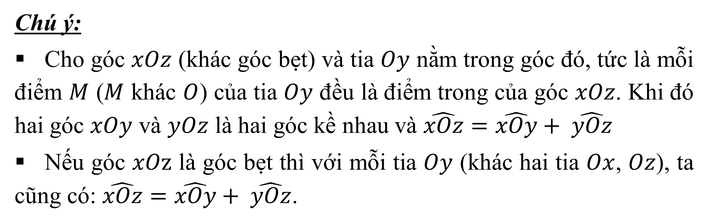
Chú ý:
Cho góc $xOz$ (khác góc bẹt) và tia $Oy$ nằm trong góc đó, tức là mỗi điểm $M$ ($M$ khác $O$) của tia $Oy$ đều là điểm trong của góc $xOz$. Khi đó hai góc $xOy$ và $yOz$ là hai góc kề nhau và $\hat{xOz}=\hat{xOy}+ \hat{yOz}$
Nếu góc $xOz$ là góc bẹt thì với mỗi tia $Oy$ (khác hai tia $Ox$, $Oz$), ta cũng có: $\hat{xOz}=\hat{xOy}+ \hat{yOz}$.

Slide 12
KHỞI ĐỘNG
Quan sát hai góc: góc tạo bởi kim giờ và kim phút; góc tạo bởi kim phút và kim giây.
Hai góc này có liên hệ gì đặc biệt?
Trả lời:
- Hai góc có đỉnh chung
Góc tạo bởi kim giờ và kim phút có 2 cạnh là kim giờ và kim phút
Góc tạo bởi kim phút và kim giây có hai cạnh là kim phút và kim giây
Hai góc có một cạnh chung (đó là kim phút). Cạnh chung đó nằm giữa hai cạnh còn lại ( kim giờ và kim giây) của mỗi góc.
Hai góc này kề nhau

Slide 13
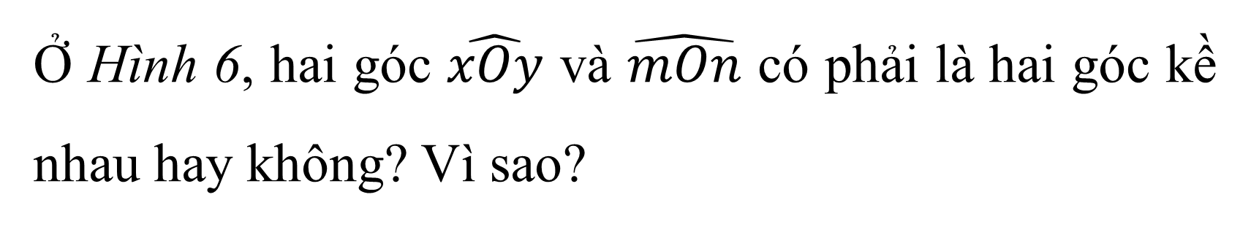
Luyện tập 1
Ở Hình 6, hai góc $\hat{xOy}$ và $\hat{mOn}$ có phải là hai góc kề nhau hay không? Vì sao?
Ví dụ 2 tham khảo SGK

Slide 14
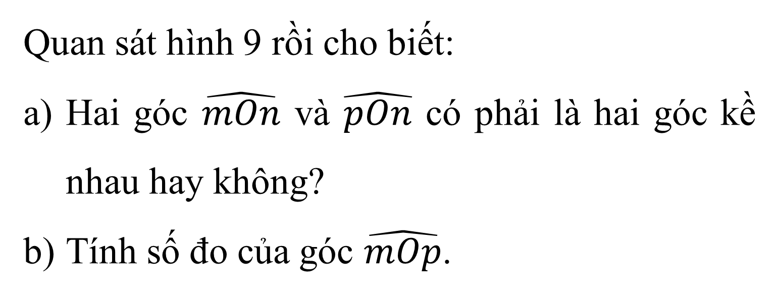
Luyện tập 2
Quan sát hình 9 rồi cho biết:
Hai góc $\hat{mOn}$ và $\hat{pOn}$ có phải là hai góc kề nhau hay không?
Tính số đo của góc $\hat{mOp}$.

Slide 15

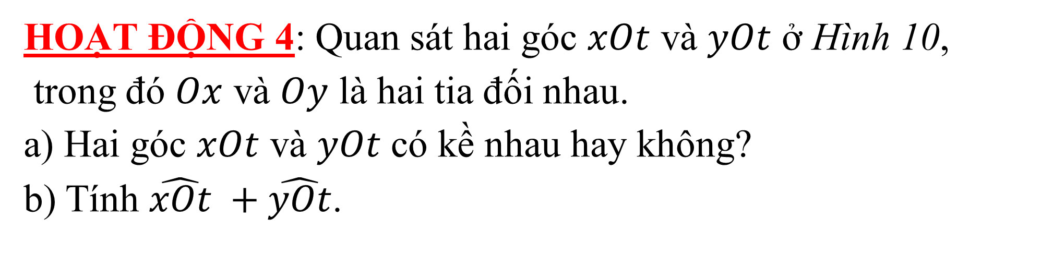
HOẠT ĐỘNG 3: Tìm tổng số đo của góc $110° v$à $70°$
ĐỊNH NGHĨA HAI GÓC BÙ NHAU: H$ai góc bù nhau là hai góc có tổng số đo 180°$
HOẠT ĐỘNG 4: Quan sát hai góc $xOt$ và $yOt$ ở Hình 10,
trong đó $Ox$ và $Oy$ là hai tia đối nhau.
a) Hai góc $xOt$ và $yOt$ có kề nhau hay không?
b) Tính $\hat{xOt} +\hat{yOt}$.
ĐỊNH NGHĨA HAI GÓC KỀ BÙ NHAU: Hai góc vừa kề nhau vừa bù nhau gọi là hai góc kề bù.
CHÚ Ý: Hai góc có một cạnh chung, hai cạnh còn lại là hai tia đối nhau là hai góc kề bù.

Slide 16
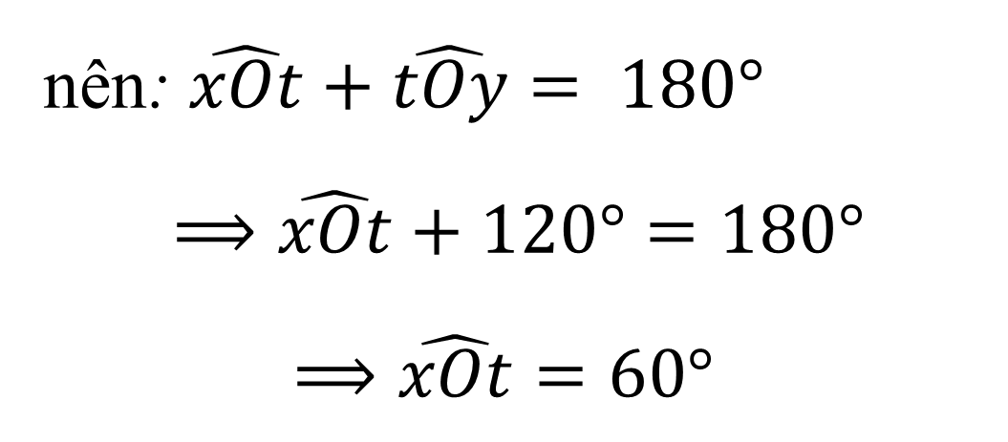


Luyện tập 3
Tính góc $xOt$ trong Hình 12.
Giải
Ta có hai góc xOt và tOy là 2 góc kề bù:
nên: $\hat{xOt}+\hat{tOy}= 180°$
$$⟹\hat{xOt}+120°=180°$$
$⟹\hat{xOt}=60°$
$$Vậy: \hat{xOt}=60°$$

Slide 17
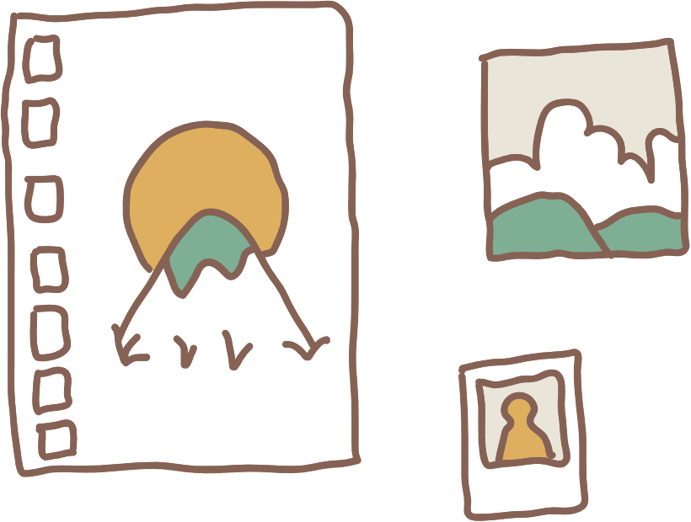



HƯỚNG DẪN VỀ NHÀ
Học thuộc khái niệm và cách nhận biết hai góc kề nhau, bù nhau, kề bù.
Làm bài tập 1ab, 2ab Sgk 95.
Đọc tiếp phần III

